Slide 1
火星人投資地球
Terran

Slide 2
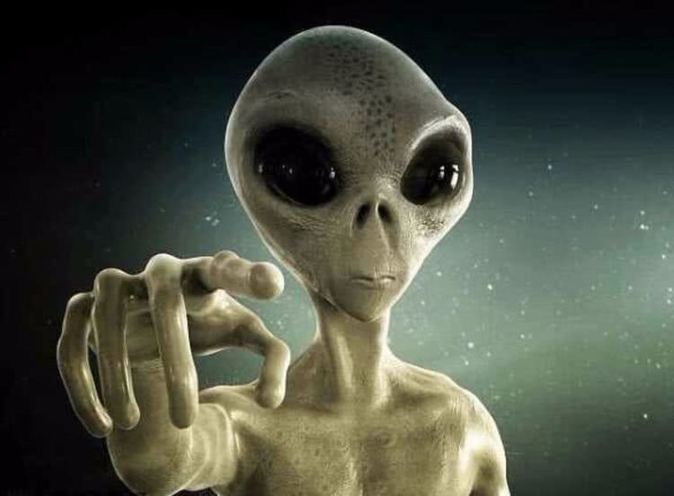
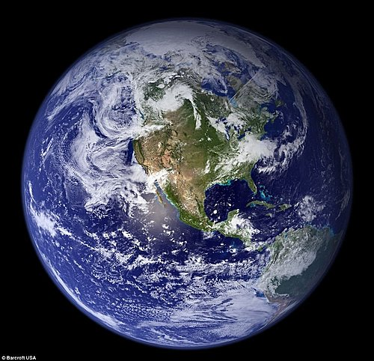
What if
宇宙證交所
如果你從兩萬年前就買了地球, 而且持續再投入兩萬年

Slide 3
Agenda
投資股票的本意與數學模型
淨值的算法與記帳自動化
甚麼是退休門檻與實現方法

Slide 4
投資股票的本意與數學模型

Slide 5
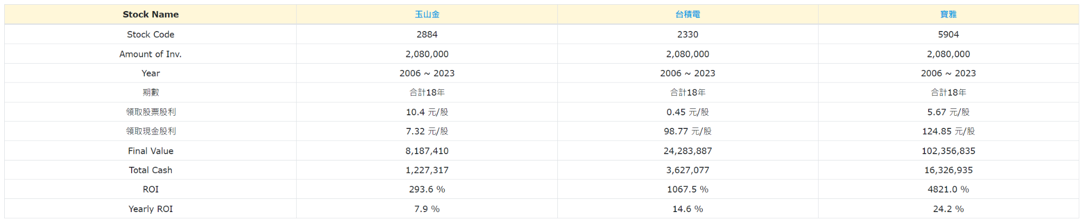
我投資你, 你幫我賺錢
其實每年分不分股利給我不是重點
重點是膨脹率
第一年本金 1000,000, 每年再投入60000
第N+1年本金 = 第N年本金*(1+r) //r=膨脹率
模型 1:
https://www.moneycome.in/tool/compound_interest_comparison?stkCodes=2884,2330,5904

Slide 6
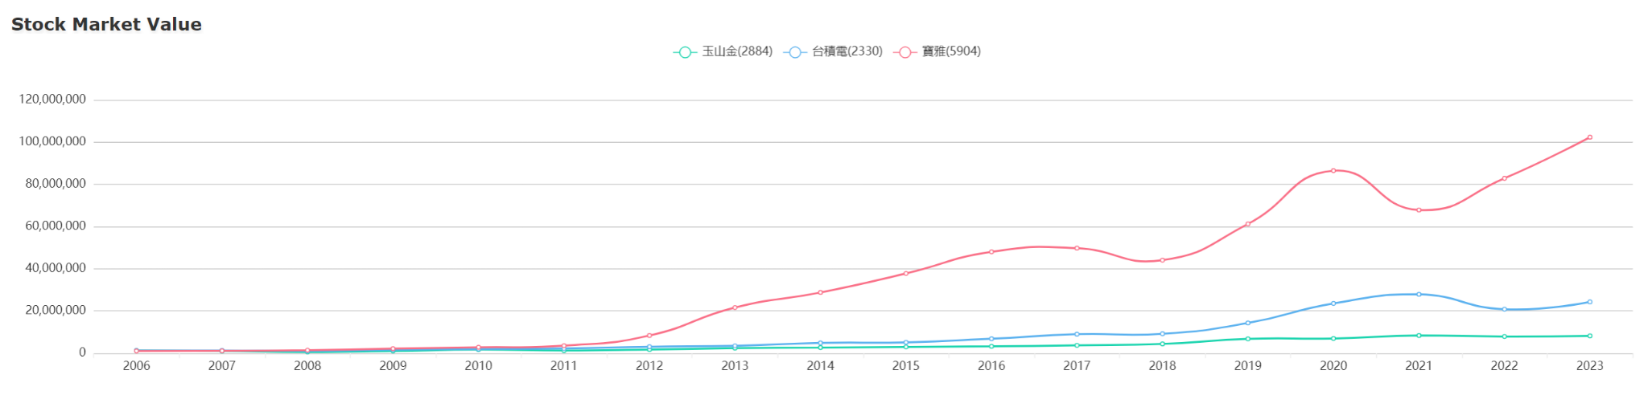

Slide 7
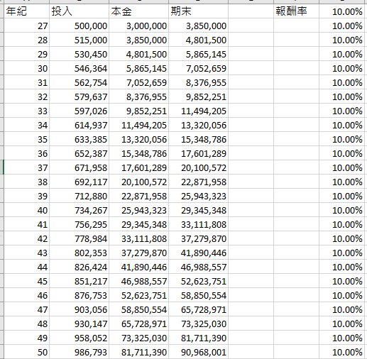
模型2

Slide 8
淨值的算法與記帳自動化

Slide 9
身價算法
連勝文有10棟帝寶, 當初一棟兩億買的, 現市價4億
當初房貸貸8成, 試問連勝文身價光帝寶是多少? 答案是 房子40億, 負債16億, 身價為24億
緊接著:
重貸市價8成,
請問: 正項的有哪些?是多少?
負項的有哪些? 是多少?
身價變為多少?

Slide 10
身價=淨值
 | 房子 | 股票&現金 | 房貸 | 淨值
重貸前 | 40 | 0 | -16 | 24
重貸後 | 40 | 16 | -32 | 24
預期報酬率 | +7% | 20%? | -2.1%
淨值 = 資產 -負債
建議: 有多少身價買多少房子 1:1

Slide 11
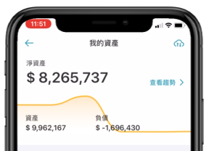
記帳自動化
APP(非業配)
https://moneybook.com.tw/
除了房子車子只能手動估價
火星人只在意淨值!
火星人只在意淨值!
火星人只在意淨值!

Slide 12
甚麼是退休門檻與實現方法

Slide 13
退休門檻
如果我有一天淨值3000萬, 投資報酬率可以到20%
我每年有600萬可以使用
3000萬就是我的退休門檻
那麼當我有淨值3000萬, 我就可以宣告退休

Slide 14
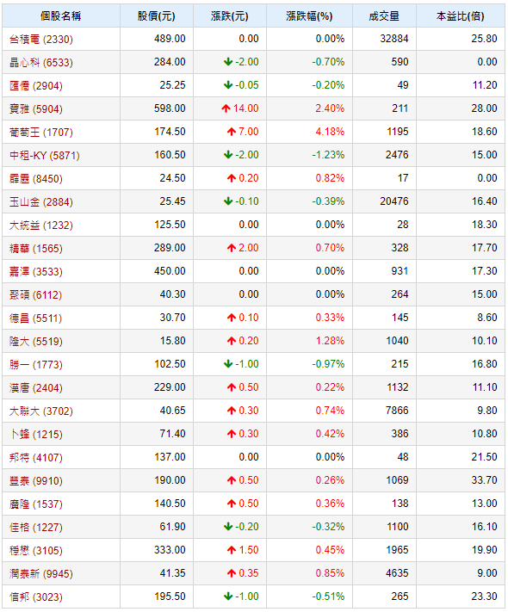
20%口袋名單
小技巧: 1. 除了房貸不能有其他負債
2. 只買不賣
3. 某檔極高交換某檔極低
4. 沒了, 等退休

Slide 15
火星股 bar-chart-race
https://public.flourish.studio/visualisation/12575420/

Slide 16
股票交換成本記法
假設A/B股一開始各買100股, 成本100
一段時間後 A股價130, B股價70
賣掉A股23股值台幣2990, A成本記為 130, 股數剩77股
買進B股42股值1940, B成本記為(10000+1940)/(100+42) = 84.08…, 股數增加為142股

Slide 17
萬一手中持股有一檔滅了怎麼辦
假設你有50檔
滅了一檔 (-2%)
但其餘49檔一樣保持20%膨脹率 (20%*0.98 >> 2%)
無視滅掉的那一檔
所以交換這個動作不宜加大, 隨時保持平均

Slide 18
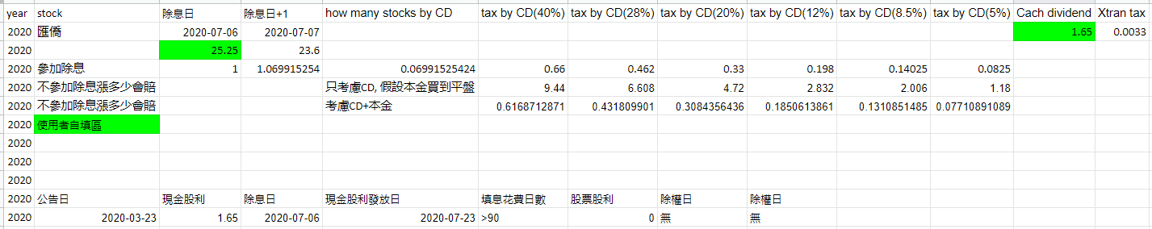
參加除權嗎?
https://docs.google.com/spreadsheets/d/1VgVXZ02cbn6AOumdSAgvTjXv0OSAYwMFwkq6shvGZMw/edit?usp=sharing

Slide 19
總結
除了房貸貸好貸滿, 不能有其他負債
房子隨著身價提高, 買更多的房子 (1:1)
記帳自動化
只在乎淨值是否達到3000萬 //淨值=資產-負債
當傻瓜別自作聰明, 你以為買低賣高, 實際上是追高殺低
時間到, 你自然就能退休

Slide 20
這世界上唯一能預測的東西
https://www.youtube.com/watch?v=M8kz6zWHgDg

Slide 21
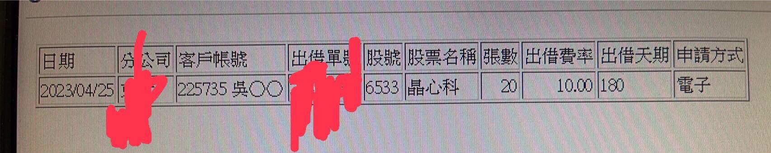
Bonus - 借卷
恭喜你, 只買不賣火星股保證了你是人生勝利組, 但借卷是你多得的bonus
https://rich01.com/what-is-security-lending/
借卷 (你是借出方)
長期借卷 (up to 16 % per year), 利息最高16%/每年
借入方拿來長期放空, 避險, 套利
短期借卷 (up to 7% per day), 利息最高7%/每天
借入方無卷放空漲停被咖空所以需要借卷

Slide 22
Bonus - 抵押
https://www.money101.com.tw/blog/%E8%82%A1%E7%A5%A8%E8%B3%AA%E6%8A%BC-%E8%82%A1%E7%A5%A8
抵押股票給眷商, 借錢出來, 利息大約2.5%
借錢出來投資火星股, 火星股大約20%

Slide 23
Bonus - 理財型房貸
把信貸貸出來繳100%房貸, 再借80%理財型房貸
可用於第二間以後的房貸, 銀行卡不到你

Slide 24
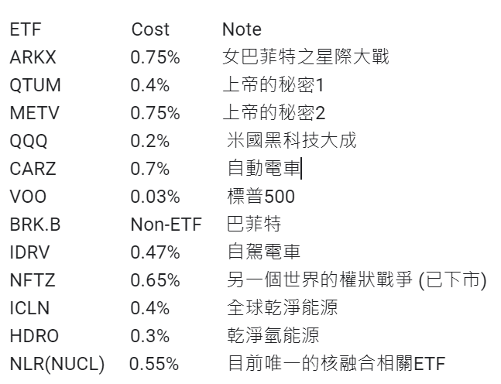
推薦美股ETFs list

Slide 25
Q&A
Thank you!

